Slide 1
高级语言程序设计II
郑博 & 史睿萌 & 邵蔚
交流群号：536894349

Slide 2
本次内容
欧拉(回)路
染色问题

Slide 3
欧拉路（一笔画）
奇点
偶点

Slide 4
欧拉路
无向图：
2个奇点或没有奇点
有向图：
存在顶点u的入度比出度大1
存在顶点v的入度比出度小1
其它所有顶点的入度等于出度

Slide 5
欧拉回路
无向图：
没有奇点
有向图：
所有顶点的入度等于出度

Slide 6
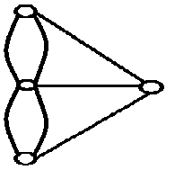
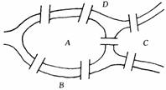
七桥问题

Slide 7

染色问题
5*5棋盘
能否从一个点出发
走遍所有的点
再回到起点

Slide 8
染色问题
判断奇环

